Slide 1
FAGVALG EDVARD MUNCH VIDEREGÅENDE SKOLE

Slide 2
INFORMASJON TIL ELEVENE
FRA CA 15. NOVEMBER | AVDELINGSLEDER OG RÅDGIVER HAR INFORMASJONSMØTER I KLASSENE RÅDGIVER TILBYR INDIVIDUELL VEILEDNING
ONS 12. DESEMBER | FAGVALGSTORG MED INFORMASJON OM ULIKE FAG I MIDTTIMEN
ONS 12. DESEMBER | INFORMASJONSMØTE FOR FORESATTE KLOKKA 17
DESEMBER OG JANUAR | SMAKEBITUNDERVISNING I MIDTTIMEN
17. JANUAR | FRIST FOR Å VELGE FAG FOR NESTE ÅR

Slide 3
INFORMASJON LIGGER PÅ HJEMMESIDEN
Se fanen "Fagvalg"
Blokkskjema
Informasjon tilpasset hvert utdanningsprogram

Slide 4
Noen begreper
FELLESFAG: Fag alle må ha Norsk, engelsk, matematikk, fremmedspråk, naturfag, samfunnsfag, geografi, historie, religion, kroppsøving (ikke MDD)
FELLES PROGRRAMFAG: Fag som er obligatoriske på et bestemt utdanningsprogram/linje
VALGFRIE PROGRAMFAG: Fag elevene velger selv på utdanningsprogrammet – hvor mange timer varierer fra program til program

Slide 5
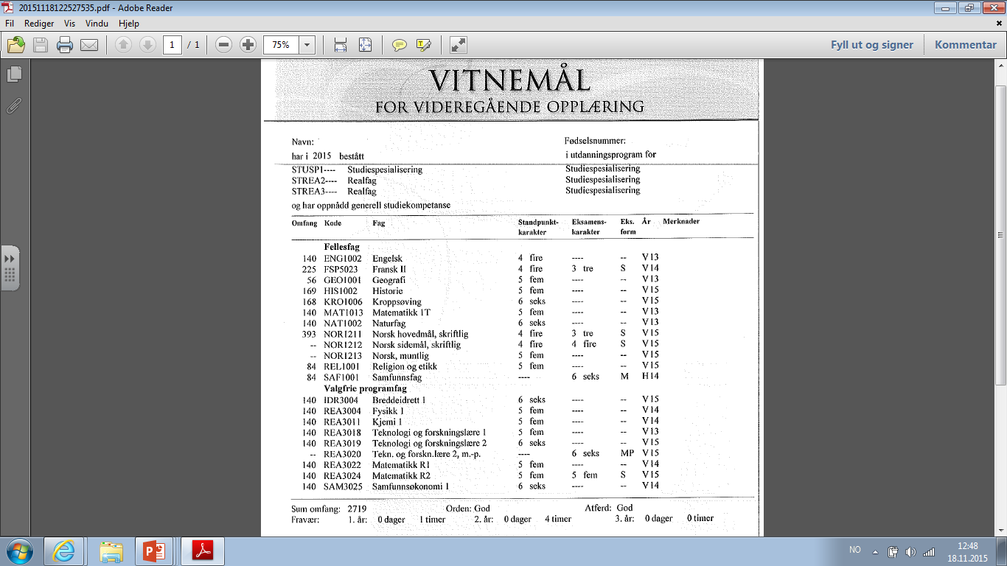

Slide 6
Matematikk – alle må velge matematikk i vg2
vg3
S2
5 timer
R2
5 timer
vg2
2P
3 timer
S1
5 timer
R1
5 timer
vg1
1P
5 timer
1T
5 timer

Slide 7
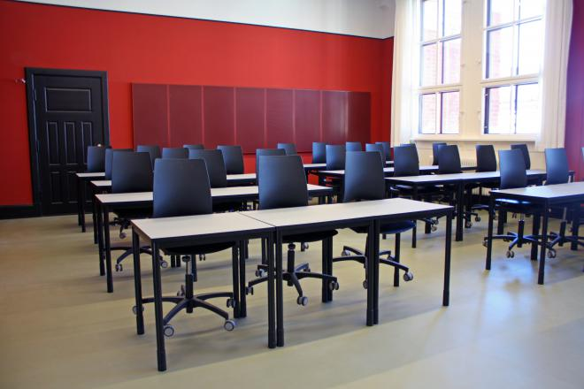
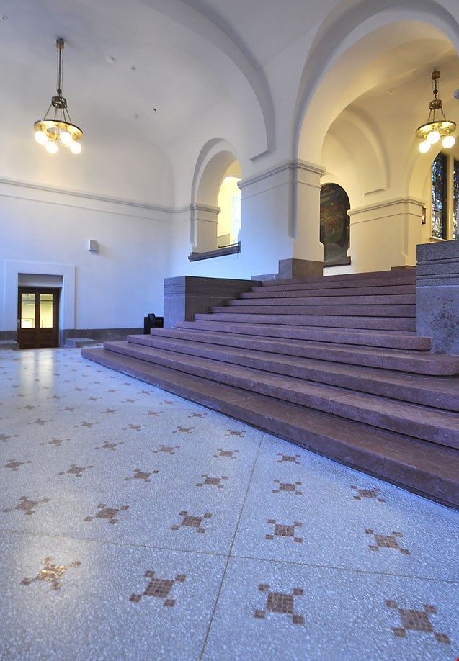
OBLIGATORISK FREMMEDSPRÅK I VG3
Elever som ikke har hatt 2. fremmedspråk på ungdomsskolen må ha 5 timer fremmedspråk i Vg3
Dette gjelder blant annet elever som har hatt fordypning i norsk, fordypning i engelsk eller arbeidslivsfag på ungdomsskolen.
Du må velge fremmedspråk 1+2 i blokk 1
Dette gjør at valgmulighetene for noen elever i Vg3 blir begrenset.

Slide 8
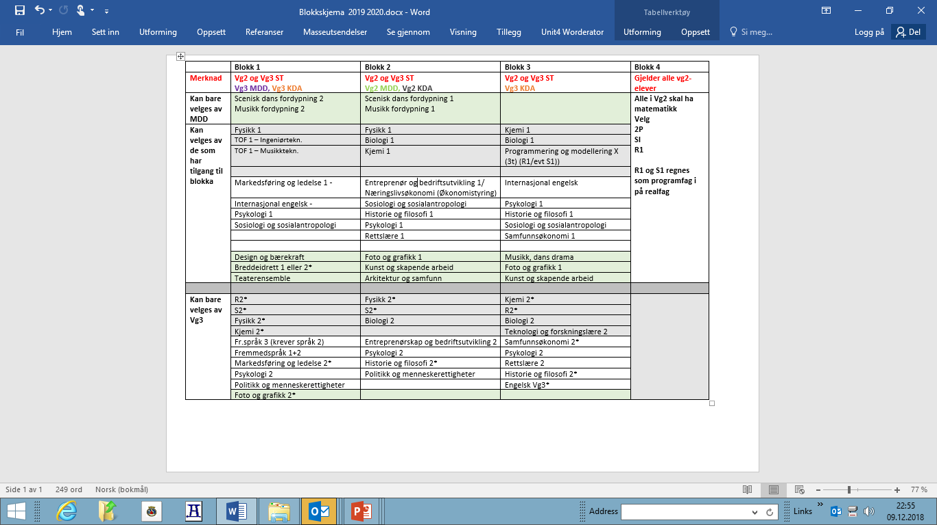

Slide 9
FAGVALG- studiespesialisering EDVARD MUNCH VIDEREGÅENDE SKOLE

Slide 10
Studiespesialisering – fellesfag og VALGFRIE programfag
Vg1
Vg2
Vg3
Fellesfag
Programfag
Programfag
Fellesfag
Fellesfag
Studiespesialisering med realfag (REA) eller språk/samfunnsfag/økonomi (SSØ) =
PROGRAMOMRÅDER PÅ VG2

Slide 11
VALG STUDSPES-ELEVER MÅ TA
VALG FØR VG2
Elevene må velge matematikk – 2P, R1 eller S1
Programområde:
REALFAG eller SSØ - SPRÅK, SAMFUNNSFAG OG ØKONOMI)
Elevene må velge 3 programfag. Minst 2 må være fra eget programområde. Disse to fagene må elevene fortsette med i Vg3 (fordypningsfag)

Slide 12
Valg av fag
Edvard Munch videregående skole
Matematikk
Program-
fag
Program-fag
Valgfritt fag
Valgfritt fag
Program-fag
Program-fag
R1/S1/2p
VG3
VG2

Slide 13
Valg av fag elever uten 2. fremmedspråk på ungdomsskolen
Edvard Munch videregående skole
VG3
VG2
Matematikk
Program-
fag
Program-fag
Tysk I+ II
Valgfritt fag
Program-fag
Program-fag
R1/S1/2p

Slide 14
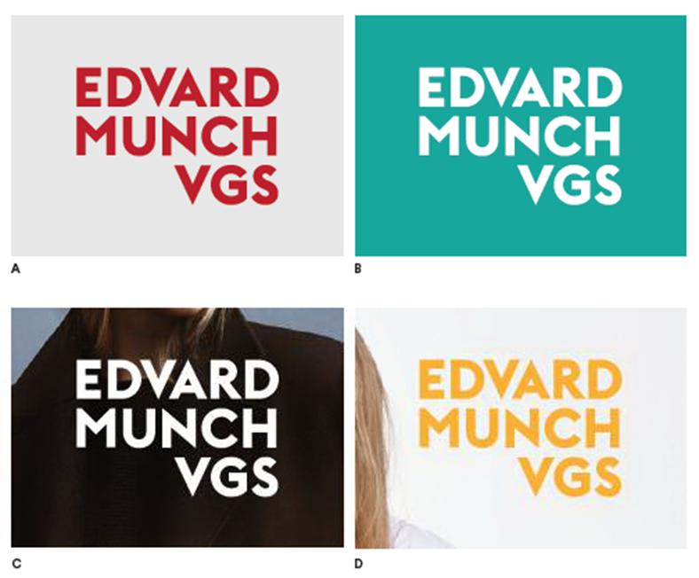
Studiespesialisering – fag på Edvard Munch
Realfag
Biologi
Fysikk
Kjemi
Teknologi og forskningslære - ingeniørtekn
Teknologi og forskningslære – mus.tekn
Matematikk S eller R
Programmering og modellering ( 3 timer)
Fag fra andre programområder
Musikk, dans, drama
Teaterensemble
Breddeidrett
Foto og grafikk
Design og bærekraft
Kunst og skapende arbeid
Arkitektur og samfunn
Språk, samfunnsfag og økonomi
Engelsk programfag Vg1 og Vg2
Språk nivå 3 i Vg3 (tysk, fransk og spansk)
Historie og filosofi
SOSA og POME
Psykologi
Rettslære
Samfunnsøkonomi
Entreprenørskap og bedriftsutvikling /næringslivsøk
Markedsføring
Med forbehold om hvordan elevene velger – fag blir ikke satt i gang om få elever velger det

Slide 15
Eksempler på studier med spesielle opptakskrav
Medisin, odontologi, farmasi, ernæring:
Matematikk R1 eller S1 + S2
Fysikk 1
Kjemi 1 og 2
Realfag, natur- og miljøfag:
Matematikk R1 + R2
Ett realfag til over 2 år
Informatikkstudier:
Matematikk R1 eller S1 og S2
NB. se samordnaopptak.no for mer info.
Ingeniørstudier, teknologiske studier, arkitekturstudiet på NTNU:
Matematikk R1+ R2
Fysikk 1
Siviløkonom, matematisk finans, samfunnsøkonomisk analyse:
Matematikk R1 eller S1 + S2
Veterinær:
Matematikk R1 eller S1 + S2
Kjemi 1 og 2
Lærerstudiet
Skoler med opptaksprøve

Slide 16
FREMMEDSPRÅK NIVÅ 3
Elever som velger fremmedspråk Vg3, kan bruke dette som et fordypningsfag dersom de går på SSØ. Da er Nivå3/et annet SSØ fag fra Vg2, til sammen en fordypning
Eks: Fremmedspråk nivå 3/psykologi 1
Fremmedspråk nivå 3/ entreprenørskap 1
Spansk
Frank
Tysk
NB: Nivå 3 settes i gang om nok elever velger det

Slide 17
FAGVALG- kunst, design og arkitektur EDVARD MUNCH VIDEREGÅENDE SKOLE

Slide 18
UTDANNINGSPROGRAMMET KUNST, DESIGN OG ARKITEKTUR
Fellesfag: Fag alle elever må ha
Felles programfag: Programfag alle elever må ha – 10 timer hvert år (Fagene Kunst og visuelle virkemidler og Design og arkitektur
Valgfrie programfag: Programfag elevene kan velge enten fra eget programområde eller fra andre studieforberedende programmer
Vg1
Vg2
Vg3
Programfag
Programfag
Programfag
Fellesfag
Fellesfag
Fellesfag

Slide 19
VALG KDA-ELEVENE MÅ TA
VALG FØR VG2
Matematikk – 2P, R1 eller S1
Ett valgfritt programfag enten fra eget programområde eller fra andre studieforberedende programmer (blokk 2)
VALG FØR VG3
To valgfrie programfag enten fra eget programområde eller fra andre studieforberedende programmer (blokk 1 og 3)

Slide 20
VALGFRIE PROGRAMFAG FRA KUNST, DESIGN OG ARKITEKTUR
Foto og grafikk 1 og 2
Design og bærekraft
Kunst og skapende arbeid
Arkitektur og samfunn

Slide 21
FAGVALG- MUSIKK, DANS, DRAMA EDVARD MUNCH VIDEREGÅENDE SKOLE

Slide 22
UTDANNINGSPROGRAMMET MUSIKK, DANS, DRAMA
Fellesfag: Fag alle elever må ha
Felles programfag: Programfag alle elever må ha –
Valgfrie programfag: Programfag elevene kan velge enten fra eget programområde eller fra andre studieforberedende programmer
Vg1
Vg2
Vg3
Programfag
Programfag
Programfag
Fellesfag
Fellesfag
Fellesfag

Slide 23
VALG MDD-ELEVENE MÅ TA
VALG FØR VG2
Matematikk – 2P, R1 eller S1
Ett valgfritt programfag enten fra eget programområde (Musikk fordypnig 1, Scenisk dans fordypning 1) eller fra andre studieforberedende programmer
VALG FØR VG3
Ett valgfritt programfag enten fra eget programområde eller fra andre studieforberedende programmer (blokk 1)

Slide 24
VALGFRIE PROGRAMFAG FRA MUSIKK, DANS, DRAMA
Vg2: Musikk fordypning 1/ Scenisk dans fordypning 1
Vg3: Musikk fordypning 2/ Scenisk dans fordypning 2
Teaterensemble
Teknologi og forskningslære med musikkteknologi – samarbeid med UiO og NTNU
Musikk, dans, drama – for studiespesialisering og KDA
Evt mulig å ta programfag fra studiespesialisering eller kunst, design og arkitektur

Slide 25
VIDERE STUDIER – INFORMASJON V/ RÅDGIVER EDVARD MUNCH VIDEREGÅENDE SKOLE

Slide 26
Generell studiekompetanse
Eleven må fullføre og bestå alle fag (min kar 2) og få vitnemål fra et studieforberedende utdanningsprogram
Mer enn 90 % av studiene krever bare
generell studiekompetanse.
Psykologi
Juss
Journalist
Politi
Barnevernspedagog
Fysioterapi
Statsvitenskap
Sykepleie
Arkeologi
Lærer/adjunkt/lektor

Slide 27
Eksempler på studier med spesielle opptakskrav/KRAV TIL BESTEMTE FAG
Medisin, odontologi, farmasi, ernæring:
Matematikk R1 eller S1 + S2
Fysikk 1
Kjemi 1 og 2
Realfag, natur- og miljøfag:
Matematikk R1 + R2
Ett realfag til over 2 år
Informatikkstudier:
Matematikk R1 eller S1 og S2
Ingeniørstudier, teknologiske studier, arkitektstudiet på NTNU:
Matematikk R1+ R2
Fysikk 1
Siviløkonom, matematisk finans, samfunnsøkonomisk analyse:
Matematikk R1 eller S1 + S2
Veterinær:
Matematikk R1 eller S1 + S2
Kjemi 1 og 2
Grunnskolelærerutdanning og 5-årig lektorutdanning:
• 35 skolepoeng
• Minimum gjennomsnitt 3,0 i norsk (hovedmål, sidemål, muntlig)
Minimum gjennomsnitt 4,0 i fellesfaget matematikk - 1P og 2 P Tar man S1 eller R1 trenger man bare bestått (2)

Slide 28
Forskjell på førstegangsvitnemål og ordinært vitnemål?
Et førstegangsvitnemål er et vitnemål du får hvis du har fullført og bestått videregående skole på normal tid, som vanligvis er 3 år
Førstegangsvitnemålet kan du bruke til du er 21 år. Det er som oftest lavere karakterkrav om du søker med førstegangsvitnemålet.
NB! Betyr at du ikke kan ta opp igjen fag etter du har gått ut av Vg3 for å komme i denne kvoten. Du kan heller ikke ta tilleggsfag etter at du er ferdig med vgs. om du f. eks skulle trenge mer realfag.
Ordinært vitnemål er for alle over 21 år eller under som har tatt opp fag etter at de er ferdige på videregående skole.

Slide 29
Hva får elevene av informasjon og veiledning OM VIDERE STUDIER?
Vg 1: 4 timer informasjon og veiledning med rådgiver i klassen
Fagvalgstorg: 12. desember 2018 kl. 11 – 13, kl. 17 – 18
Vg 2: 2 timer informasjon og veiledning med rådgiver i klassen, besøk av «Universitetsturneen», Utdanningsmessa for høyere studier i Oslo spektrum
Vg3: 2 timer informasjon og veiledning i klassen med rådgiver, «Universitetsturneen», Utdanningsmessa for høyere studier i Oslo spektrum, Åpen dag på høgskoler og universitet, kurs for hvordan man søker høgskoler og universiteter
Drop in – timer: Onsdager i midttimen på rådgiverkontoret
Jobbskygging: Muligheter for å være på en bedrift, studiested

Slide 30
For mer informasjon gå inn på
https://www.samordnaopptak.no/info/opptak/
https://utdanning.no/

Slide 31
LYKKE TIL MED VALGET

